Slide 1
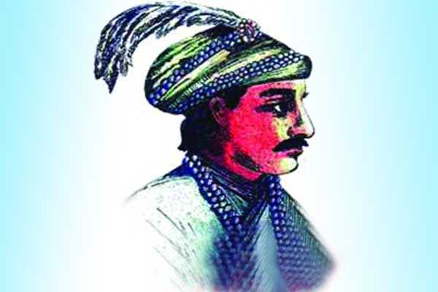
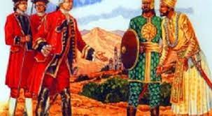

Slide 2
উপস্থাপনায়
চামেলি আফরোজ
প্রভাষক:
ইসলামের ইতিহাস ও সংস্কৃতি
সফিউদ্দিন সরকার একাডেমী এন্ড কলেজ
মোবাইল নং:01711565687

Slide 3
বিষয় পরিচিতি
ইসলামের ইতিহাসও সংস্কৃতি ২য় দ্বাদশ শ্রেণি
অধ্যায়-চতুর্থ
বাংলায় কোম্পানি ও ঔপনিবেশিক শাসন
সময়ঃ ৪৫মিনিট

Slide 4
আজকের পাঠ-
পলাশীর যুদ্ধ

Slide 5
শিখন ফল
এই পাঠ শেষে শিক্ষার্থীরা-
১। পলাশী যুদ্ধের ঘটনা সম্পর্কে বিবরণ দিতে পারবে।
২। পলাশী যুদ্ধের নবাবের পরাজয়ের কারণ ব্যাখ্যা করতে পারবে।
৩। পলাশী যুদ্ধের ফলাফলের বর্ণনা দিতে পারবে।।

Slide 6
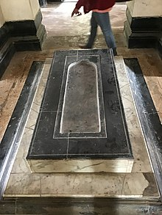
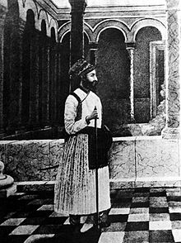
ছবিটি লক্ষ্যকরি
আলীবর্দী খানের কবর, খোশবাগ, মুর্শিদাবাদ

Slide 7
একটু শিখি
উপমহাদেশের ইতিহাসে আলীবর্দী খান বিশেষ উল্লেখযোগ্য ব্যক্তিত্ব। আলীবর্দী খানের কোন পুত্র ছিল না; ছিল আমেনা, ময়মুনা ও ঘষেটি নামে তিন কন্যা। ময়মুনা ও আমেনার দুই পুত্র ছিল; কিন্তু ঘষেটি বেগমের কোন পুত্র ছিল না। আলীবর্দী খান আমেনার পুত্র সিরাজউদ্দৌলাকে অত্যন্ত স্নেহ করতেন বিধায় তাঁকেই তাঁর জীবিতকালে বাংলার মসনদের জন্য মনোনীত করে যান। সিরাজ ১৭৩৩ খ্রিস্টাব্দে জন্ম গ্রহণ করেন। ১৭৫৬খ্রিস্টাব্দে নবাব আলীবর্দী খানের মৃত্যু হলে সিরাজউদ্দৌলা বাংলা বিহার ও উড়িষ্যার মসনদে আরোহণ করেন।

Slide 8
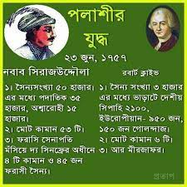
ছবিটি লক্ষ্যকরি

Slide 9
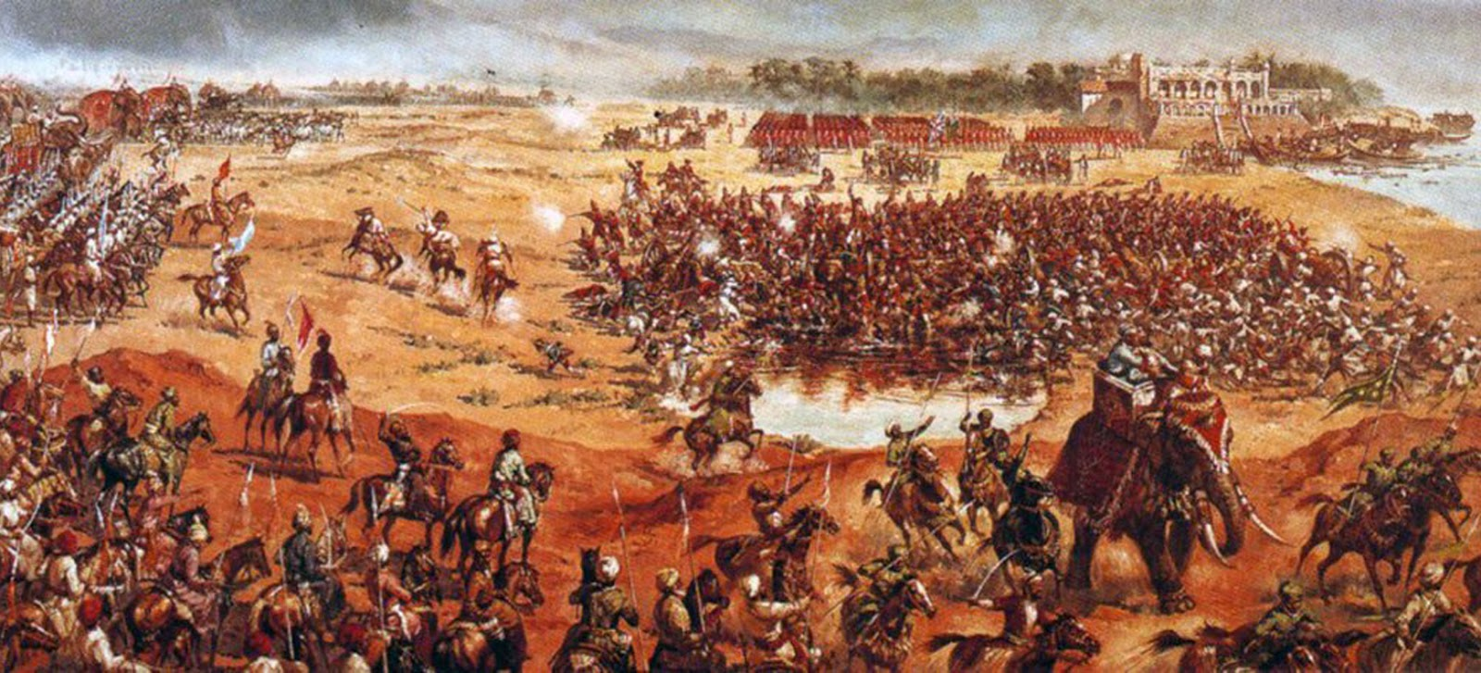
ছবিটি লক্ষ্যকরি

Slide 10
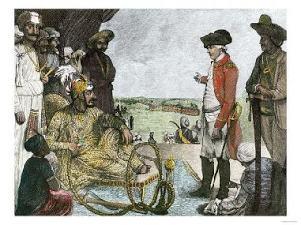
ছবিটি লক্ষ্য করি

Slide 11
পলাশী যুদ্ধের কারণ
১। সিরাজের বিরুদ্ধে ষড়যন্ত্রঃ
২। ইস্ট ইন্ডিয়া কোম্পানী ও ইংরেজদের অবাধ্যতাঃ
৩। নবাবের আদেশ অমান্যঃ
৪। ইংরেজ কর্তৃক শওকত জঙ্গকে সাহায্যঃ
৫। বাণিজ্যিক সুবিধার অপব্যবহারঃ
৬। সন্ধির শর্ত ভঙ্গঃ
৭। ইংরেজ কর্তৃক কৃষ্ণদাসকে আশ্রয় দানঃ

Slide 12
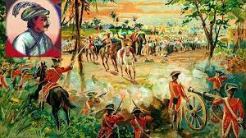

Slide 13
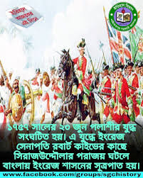

Slide 14
১। সিরাজের বিরুদ্ধে ষড়যন্ত্রঃ
সিরাজউদ্দৌলার সিংহাসন আরোহণকে আলীবর্দী খানের অপর দুই কন্যা সহজে মেনে নিতে না পেরে ষড়যন্ত্রের জাল বুনতে শুরু করেন। এতে ইন্ধন যোগান ঘষেটি বেগমের দেওয়ান রাজা রাজবল্লভ। সিরাজউদ্দৌলা কৌশলে তাঁর খালা ঘষেটি বেগমকে প্রাসাদে নজরবন্দি করেন। সিরাজউদ্দৌলার বিরুদ্ধে পারিবারিক ষড়যন্ত্র ব্যর্থ হলেও প্রাসাদ ষড়যন্ত্র নতুনভাবে শুরু হলো।
২. ইস্ট ইন্ডিয়া কোম্পানীর অবাধ্যতাঃ সিরাজের সিংহাসনে আরোহনের পর প্রচলিত নিয়ম অনুযায়ী ইংরেজরা উপঢৌকন প্রদান করেনি। এবং সৌজন্য সাক্ষাৎ পর্যন্ত করেনি। এতে নবাবের প্রতি ইংরেজের অবাধ্যতাই প্রকাশ পায়।
৩. নবাবের আদেশ অমান্যঃ নবাব আলীবর্দী খানের সময়ে ইংরেজগণ বাণিজ্য করার অনুমতি পেলেও দুর্গ নির্মাণ করার অনুমতি পায়নি। কিন্তু সিরাজের রাজত্বকালে ইংরেজরা কোলকাতায় এবং ফরাসিরা চন্দনগরে দুর্গ নির্মাণ শুরু করে। সিরাজ তাদের দুর্গ নির্মাণ বন্ধ করতে আদেশ দেন। ফরাসিরা এ আদেশ মান্য করলেও ইংরেজরা তা অমান্য করে।

Slide 15
৪.ইংরেজ কর্তৃক শওকত জঙ্গকে সাহায্যঃ নবাব সিরাজের বিরুদ্ধে খালা ঘষেটি বেগম ও পূর্ণিয়ার শাসক শওকত জঙ্গ বিদ্রোহ ঘোষণা করে। ইংরেজরা নবাবের বিরুদ্ধে তাদের সমর্থন করেন।
৫.বাণিজ্যিক সুবিধা অপব্যবহারঃ ইংরেজরা বাণিজ্য শুল্ক ফাঁকি দিয়ে ব্যক্তিগত ব্যবসায়ে অবাধে ‘দস্তক’ ব্যবহার শুরু করে। এতে এদেশীয় ব্যবসায়ীরা অত্যন্ত ক্ষতিগ্রস্থ হয়। নবাব বাণিজ্য শর্ত মেনে চলার নির্দেশ প্রদান করলে ইংরেজরা তা অমান্য করে।
৬.সন্ধির শর্ত ভঙ্গঃ নবাব সিরাজউদৌলার সাথে সন্ধির যাবতীয় শর্ত ভঙ্গ করে ইংরাজরা জনসাধারণের উপর অত্যাচার শুরু করে।
৭.ইংরেজ কর্তৃক কৃষ্ণদাসকে আশ্রয় দানঃ ঘষেটি বেগমের পক্ষ অবলম্বনকারী রাজা রাজাবল্লভের পুত্র কৃষ্ণদাস প্রচুর ধনদৌলতসহ কোলকাতায় পালিয়ে যায়। এবং ইংরেজদের আশ্রয় গ্রহণ করে। নবাব সরাসরি কৃষ্ণদাসকে ফিরিয়ে দেওয়ার জন্য দূত পাঠান। কিন্তু, ইংরেজ গভর্নর নবাবের দূতকে অপমান করে বের করে দেন।

Slide 16
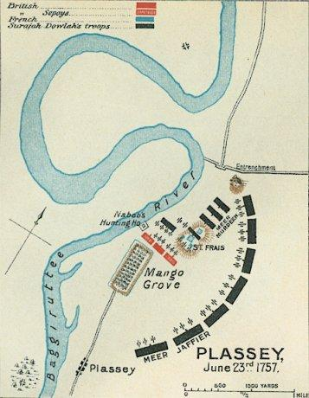

Slide 17
একক কাজ
পলাশী যুদ্ধের কারণ গুলো লিখ।

Slide 18
পলাশী যুদ্ধের পটভূমি:
কলকাতা দখলঃ নবাব ইংরেজদের দু:সাহসে অতিষ্ঠ হয়ে তাদের শাস্তি দেয়ার জন্য ১৭৫৬ খ্রি: ৪ জুন এক বিরাট সৈন্য বাহিনী নিয়ে কোলকাতা অভিমুখে যাত্রা করেন। পথিমধ্যে নবাব কাশিমবাজারের ইংরেজ কুঠি দখল করেন। নবাবের এ অতর্কিত আক্রমণে ভীত হয়ে গভর্নর ড্রেক ও তাঁর সাথীরা ফোর্ট উইলিয়াম ছাড়তে বাধ্যহয়। ফলে সহজেই সিরাজউদ্দৌলা কলকাতা দখল করে এর নাম ‘আলী নগর’ রাখেন।

Slide 20
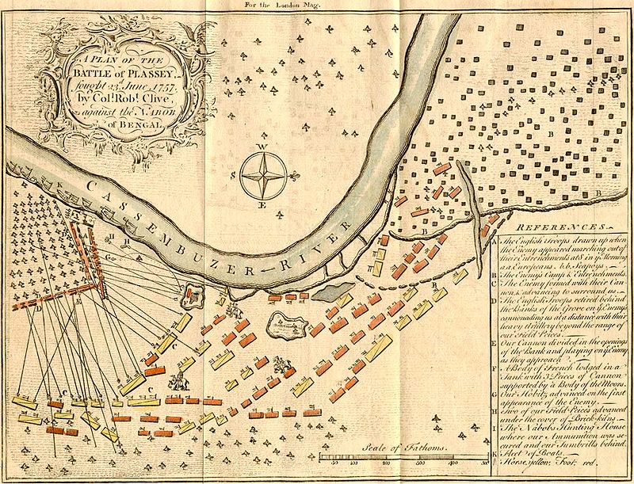
পলাশীর যুদ্ধের মানচিত্র

Slide 21
অন্ধকূপ-হত্যাঃ এ সময় --কথিত আছে যে নবাবের আদেশে ১৪৬ জন ইংরেজ বন্দীকে ১৮ফুট প্রস্থ ১৪ফুট চওড়া বিশিষ্ট ছোট কক্ষে রাখা হয়েছিল। জুন মাসের প্রচন্ড গরমে এদের মধ্যে ১২৩ জন শ্বাসবন্ধ হয়ে মারা যায়। বাকী ২৩ জন কোন রকমে বেঁচে যায়। ইতিহাসে হলওয়েল কর্তৃক প্রচারিত এ কাহিনী ‘অন্ধকূপ হত্যা’ নামে পরিচিতো। এটি ছিলো সম্পূর্ণ মিথ্যা।

Slide 22
আলীনগরের সন্ধিঃ কলকাতা অধিকার করার পর নবাব সিরাজউদ্দৌলা সেনাপতি মানিক চাঁদকে কলকাতা রক্ষার দায়িত্ব দেন। তিনি রাজধানী মুর্শিদাবাদ ফিরে যান।এরমধ্যে অন্ধকূপ-হত্যা কাহিনী এবং নবাব কর্তৃক কলকাতা দখলের সংবাদ মাদ্রাজে পৌঁছায়। ইংরেজ সেনাপতি ওয়াটসন ও রবার্ট ক্লাইভ কলকাতা পুনরায় দখল করে নেন। এ অবস্থায় নবাব ইংরেজদের সাথে এক অপমানজনক সন্ধি করেন।
এ সন্ধি ইতিহাসে ‘আলী নগরের সন্ধি’ নামে পরিচিতো। এ সন্ধির শর্ত ছিল
১.ইংরেজদের সকল বাণিজ্যিক সুযোগ সুবিধা প্রদান
২. যুদ্ধের ক্ষয়-ক্ষতি প্রদান,
৩. টাকশাল নির্মাণ
৪. দুর্গ সংস্কার করার অনুমতি প্রদান
উচ্চাভিলাষী ক্লাইভ এতেও নবাবের প্রতি খুশী হতে পারেনি। তিনি বাংলায় গোপন ষড়যন্ত্রে লিপ্ত হন।

Slide 23
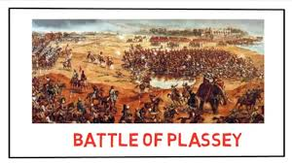
ছবিটি লক্ষ্যকরি

Slide 24
ক্লাইভ ও মীরজাফরের প্রাসাদ ষড়যন্ত্রঃ
ইতোমধ্যে ইউরোপে ব্রিটিশ ও ফরাসীদের মধ্যে সপ্তবর্ষব্যাপী যুদ্ধ শুরু হয়। সে সূত্র ধরে নবাবের নিষেধ থাকলেও ১৭৫৭ খ্রিস্টাব্দে ক্লাইভ ফরাসি বাণিজ্য কেন্দ্র চন্দনগর অধিকার করেন। ফলে ফরাসিরা মুর্শিদাবাদে আশ্রয় গ্রহণ করেন। ইংরেজদের এ আচরণের জবাব দেয়ার জন্য সিরাজ ফরাসি সেনাপতি বুসীর সাথে পত্রালাপ করেন। ক্লাইভ মুর্শিদাবাদের সিংহাসনে সিরাজের পরিবর্তে (তার) প্রধান সেনাপতি মীরজাফরকে সিংহাসনে বসানোর জন্য ষড়যন্ত্র করেন। ষড়যন্ত্রকারীরা ছিলেন ধনকুবের জগৎশেঠ, নবাবের সেনাপতি মীরজাফর ও রায়দুর্লভ, উমিচাঁদ, দেওয়ান রাজবল্লভ প্রমুখ।

Slide 25
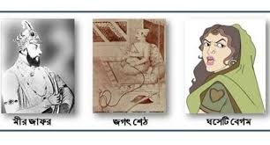
ছবিটি লক্ষ্যকরি

Slide 26
পলাশীর যুদ্ধ: ক্লাইভ নবাবের বিরুদ্ধে সন্ধি ভঙ্গের মিথ্যা অজুহাতে যুদ্ধ ঘোষণা করেন। নবাব ইংরেজদের দুরভিসন্ধিমূলক কার্যকলাপে আগে থেকেই সচেতন ছিলেন। তাই তিনি ৫০টি কামানসহ ৫০ হাজার পদাতিক ও ১৮ হাজার অশ্বারোহী সৈন্যের এক বিশাল বাহিনী মুর্শিদাবাদের ২৩ মাইল দক্ষিণে ভাগীরথী নদীর তীরে মোতায়েনের আদেশ দিলেন।অন্যদিকে ১৭৫৭ খ্রিস্টাব্দের ২২জুন ক্লাইভ ৮টি কামানসহ ১,০০০জন ইউরোপীয় ও ২,০০০ জন দেশীয় সৈন্যসহ পলাশীর আম্রকাননে অবস্থান গ্রহণ করলেন। ১৭৫৭ খ্রিস্টাব্দে ২৩জুন ভাগীরথী নদীর তীরে পলাশীর আম্রকাননে বাংলার ভাগ্য পরীক্ষা হয়ে যায়। ছবিটি লক্ষ্যকরি

Slide 27
নবাবের ভুল সিদ্ধান্ত: দেশপ্রেমিক মীরমদন ও মোহন লালের আক্রমণে ইংরেজরা যখন প্রায় পর্যুদস্ত তখন মীর জাফর যুদ্ধক্ষেত্রে নীরব দর্শকের ভূমিকা পালন করে। এ সময় হঠাৎ মীরমদন গোলার আঘাতে নিহত হন। মোহন লাল ও ফরাসী সেনাপতি সিনফ্রে যুদ্ধ চালিয়ে যেতে থাকেন।
মীরমদনের মৃত্যু সংবাদে নবাব বিচলিত হন। এবং সঙ্গে সঙ্গে প্রধান সেনাপতি মীরজাফরকে ডেকে পাঠান ।এবং বাংলার স্বাধীনতা রক্ষার জন্য মীরজাফরকে অনুরোধ করেন।
বিশ্বাসঘাতক মীরজাফর কুরআন স্পর্শ করেন।আর বাংলার স্বাধীনতা রক্ষার জন্য মিথ্যা শপথ নেন। এদিকে মোহনলাল ও সিনফ্রের বাহিনী যখন নবাবের বিজয়কে সুনিশ্চিত পথে নিয়ে যায়, ঠিক তখন মীরজাফরের পরামর্শে নবাব যুদ্ধ বিরতির আদেশ দেন।এখানেই বিরাট ভুল করেন।

Slide 29
নবাবের শেষ পরিনতি:
রণক্লান্ত নবাব বাহিনী যখন রাত্রিতে বিশ্রাম করছিল তখন মীরজাফরের ইঙ্গিতে ইংরেজ বাহিনী নবাব শিবির আমণ করে সৈন্যদের ছত্রভঙ্গ করে দেয়।
ফলে পলাশীর যুদ্ধক্ষেত্রে নবাব পরাজিত হন।তিনি মুর্শিদাবাদে ফিরে এসে সৈন্য সংগ্রহের চেষ্টা করেন ।কিন্তু ব্যর্থ হন।
অবশেষে নবাব স্ত্রী লুৎফুননেসা ও কন্যাকে নিয়ে নৌকাযোগে পলায়নের চেষ্টা করেন। কিন্তু রাজমহলের পথে ভগবান গোলায় ধৃত ও বন্দী হন। তাঁদের মুর্শিদাবাদে নিয়ে আসা হয়। পরে মীরজাফরের পুত্র মীরনের আদেশে মোহাম্মদী বেগ নবাবকে হত্যা করে।
ফলে ইংরেজদের সমগ্র উপমহাদেশের বিজয়ের পথ প্রশস্ত হলো।

Slide 30
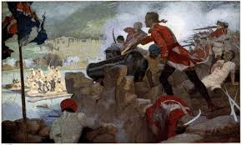
ছবিটি লক্ষ্যকরি

Slide 31
পলাশী যুদ্ধে নবাবের পরাজয়ের কারণ
পলাশীর যুদ্ধে নবাব বাহিনীর পরাজয়ের পেছনে বেশ কয়েকটি কারণ ছিলঃ
১।মীরজাফর ও সহযোগীদের বিশ্বাস ঘাতকতাঃ মীরজাফর ও তার সহযোগীদের বিশ্বাসঘাতকতাই ছিল নবাবের পতনের প্রধান কারণ।
২। সিরাজদ্দৌলার চরিত্রের দুর্বলতাঃ তরুণ নবাবের রাজনৈতিক অদূরদর্শিতা ও বিচক্ষণতার অভাব এবং মাতামহের অত্যাধিক স্নেহ প্রাচুর্যের মধ্যে লালিত পালিত হওয়ায় সিরাজের চরিত্রে কঠোরতা ও দৃঢ়তার অভাব ছিল।
৩। অপরিপক্ক সমরজ্ঞানঃ নবাবের যুদ্ধ বিরতি ঘোষণা করা তাঁর সমরনীতির অপরিপক্কতার পরিচয় বহন করে।
৪।ইংরেজদের ব্যাপারে সিরাজের অসর্তকতাঃ ফরাসিরা তাঁর বিরুদ্ধে ইংরেজদের ষড়যন্ত্র সম্পর্কে তাঁকে হুঁশিয়ার করে দেয়ার পরেও তিনি তাতে কর্ণপাত করেননি। নবাব আলীবর্দী খানও মৃত্যুর আগে সিরাজকে ইংরেজদের শক্তি বৃদ্ধি সম্পর্কে সতর্ক করে যান।

Slide 32
জোড়ায় কাজ
পলাশী যুদ্ধে নবাবের পরাজয়ের কারণ গুলো লিখ।

Slide 33
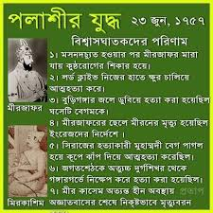

Slide 34
পলাশী যুদ্ধের ফলাফলঃ উপমহাদেশের ইতিহাসে পলাশী যুদ্ধের ফলাফল ছিল সদূর প্রসারী। এ যুদ্ধের রাজনৈতিক-অর্থনৈতিক-সামাজিক ও সাংস্কৃতিক গুরুত্ব ছিল অপরিসীম।
স্বাধীনতার সূর্য অস্তমিতঃ পলাশীর যুদ্ধের ফলে বাংলার শেষ স্বাধীন নবাব সিরাজউদ্দৌলার অকাল মৃত্যু হলে বাংলার স্বাধীনতার সূর্য দীর্ঘদিনের জন্য অস্তমিত হয়।
নামে মাত্র নবাবঃ এ যুদ্ধের ফলে মীরজাফর নামে মাত্র নবাব হলেন, কিন্তু প্রকৃত ক্ষমতা রইলো ক্লাইভের হাতে।
বাংলার রাজনীতিতে ইংরেজদের হস্তক্ষেপের পথ প্রশস্তঃ পলাশীর যুদ্ধের পর উপমহাদেশে ইংরেজদের সার্বভৌমত্ব স্থাপিত হয়নি।কিন্তু তারা নতুন নবাবের কাছ থেকে নগদ এক কোটি টাকা এবং চব্বিশ পরগনার বিশাল জমিদারী লাভ করেন। ফলে বাংলার রাজনীতিতে ইংরেজদের যখন তখন হস্তক্ষেপের পথ প্রশস্ত হয়।

Slide 35
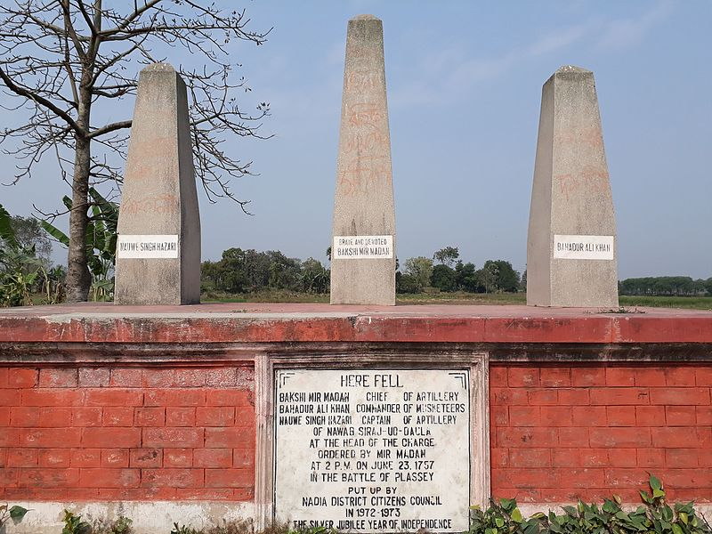
ছবিটি লক্ষ্যকরি
মীরমদন, সিং হাজারী ও বাহাদুর খানের স্মারকস্তম্ভ,পলাশীর যুদ্ধক্ষেত্র

Slide 36
একচেটিয়া বাণিজ্যিক অধিকারঃ এ যুদ্ধের ফলে ইংরেজগণ বাংলায় একচেটিয়া বাণিজ্যিক অধিকার লাভ করেন।
আর্থিক মেরুদণ্ডঃ এ যুদ্ধে বিজয়ের ফলে ইংরেজরা ফরাসি বণিকদের বিতাড়িত করে এবং একচেটিয়াভাবে উপমহাদেশের সম্পদ আহরণ ও ইংল্যান্ডে প্রেরণের ফলে এদেশের আর্থিক মেরুদণ্ড ভেঙ্গে যায়।
সমগ্র উপমহাদেশের শাসনভার গ্রহণঃ ঐতিহাসিক আর.সি. মজুমদার বলেন, “পলাশীর যুদ্ধ বাংলা তথা সমগ্র উপমহাদেশে ইংরেজদের বিজয়ের পথ প্রশস্ত করে দিয়েছিল। কালক্রমে তারা উপমহাদেশের শাসনভার গ্রহণ করে।
কোম্পানির মর্যাদাও বৃদ্ধিঃ এ যুদ্ধের ফলে ইংরেজদের সামরিক শক্তি ও মর্যাদা বৃদ্ধি পায়।
আধুনিক যুগের পত্তনঃ পলাশীর যুদ্ধের পর রাজনৈতিক-অর্থনৈতিক ও উপমহাদেশের সামাজিক-সাংস্কৃতিক ক্ষেত্রে প্রভূত পরিবর্তন সাধিত হয়।যা আধুনিক যুগের পত্তন করে। “

Slide 37
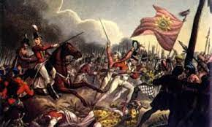
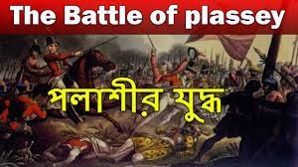

Slide 38
দলীয় কাজ
পলাশী যুদ্ধের ফলাফল ব্যাখ্যা কর।

Slide 39
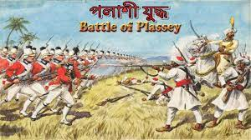
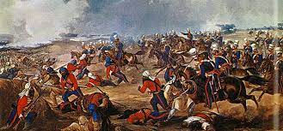

Slide 40
মূল্যায়ণ
১।কত সনে পলাশীর যুদ্ধ সংঘটিত হয়?
ক) ১৬১০ সনে ২রা জুন
খ) ১৭৫৭ সনে ২৩শে জুন
গ)১৮৫৭সনে২৩ শে জুন
ঘ)১৯৪৭ সনে ২৬শে মার্চ
২। পলাশীর যুদ্ধে দেশীয় শত্রু কারা ছিল? লিখ।

Slide 41
বাড়িরকাজ
১।ভারতবর্ষে নিজেদের আধিপত্য বিস্তারে ইষ্ট ইন্ডিয়া কোম্পানি কি ভূমিকা গ্রহন করেছিল? ব্যাখ্যা কর।

Slide 42
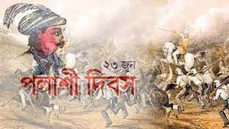
ধন্যবাদ

